Slide 1


SISTEMAS Y PROCESOS DE NEGOCIOS
CICLO LECTIVO 2023
Circuito de Producción

Slide 2
Circuito de Producción
Introducción
Implica todas las actividades desde que se recibe la mercadería en la planta hasta la obtención del producto terminado.
Acciones a cumplir | Sectores participantes | Documentos intervinientes
Ingresar la mercadería y los productos terminados a almacenes. Llevar a cabo el proceso productivo que transforma la materia prima en producto terminado. Registrar las entradas y salidas de material. Dar respuesta a los pedidos de materiales de distintos sectores. | Almacenes Costos Contaduría Control de calidad Contaduría de almacenes Producción | Pedido de materiales Solicitud de compra Parte de producción Orden de producción

Slide 3
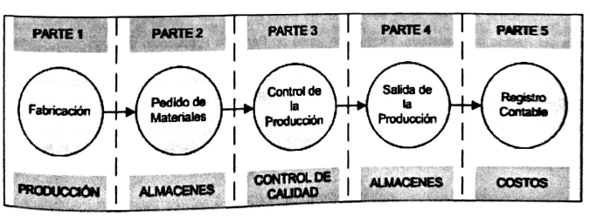
Circuito de Producción
Grafo de secuencia
Formas de producción
De montaje
Continua
Por órdenes
Por stock
Por lote
En serie

Slide 4
Circuito de Producción
Normas de control interno
Sobre el proceso
realizarse un inventario permanente que permita tener actualizado el valor y volumen de las existencias y posibilite un eficaz control de los activos
conciliaciones periódicas de inventarios físicos con registros: Archivo de Stock
Sobre la documentación
guardarse documentación de todo movimiento de existencias. Toda entrada o salida de bienes del almacén debe estar amparada por un comprobante.
Sobre la mercadería
fijarse niveles de stock máximos y mínimos a efectos de evitar decisiones no programadas de reposición.
contratación de seguros suficientes para proteger los activos
Sobre los responsables
una persona debe estar encargada de la custodia de las existencias y bienes.
los ajustes de inventario deberán estar justificados por una persona responsable ajena al movimiento de materiales

Slide 5
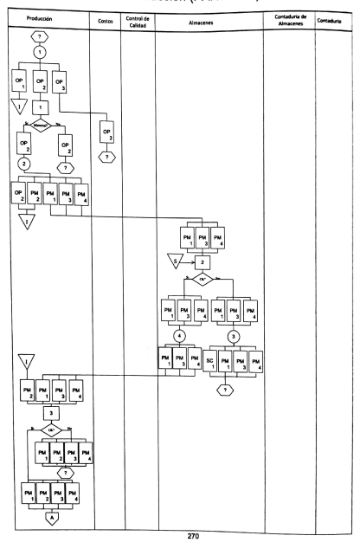
Circuito de Producción

Slide 6
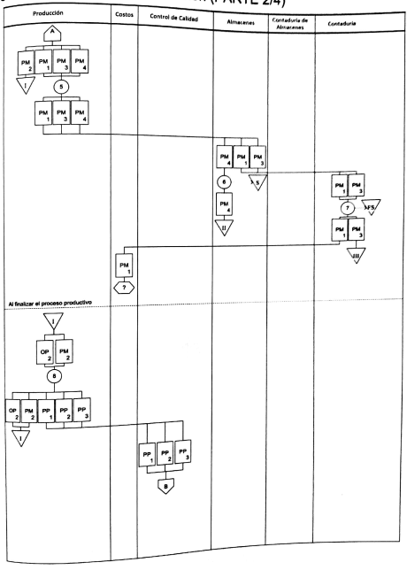
Circuito de Producción

Slide 7
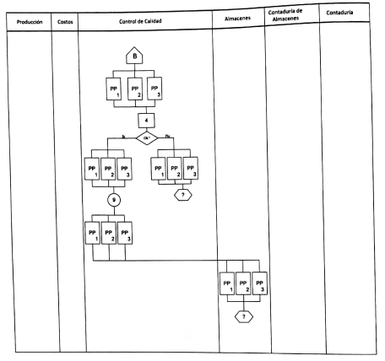
Circuito de Producción

Slide 8
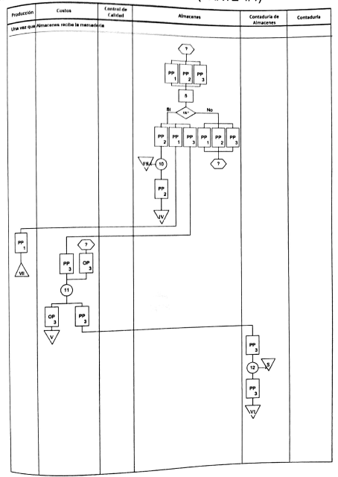
Circuito de Producción

Slide 9
¡Gracias!

